Slide 1
Garbage Classification Using Machine Learning
Data Science and Management Project
Benassati Andrea & Lodesani Simone

Slide 2
Introduzione e Obiettivi
La crescita esponenziale dei rifiuti rende la segregazione manuale inefficiente, costosa e soggetta a errori. L'automazione tramite Computer Vision è essenziale per il riciclo sostenibile.
Il compito è di sviluppare un sistema di classificazione per 6 categorie di rifiuti: Cardboard, Glass, Metal. Paper, Plastic, Trash
OBIETTIVI:
Gestione dati tramite struttura database
Analisi EDA per analizzare dataset originale
Confronto di più modelli
Test Reale utilizzando foto scattate da noi

Slide 3

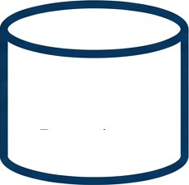
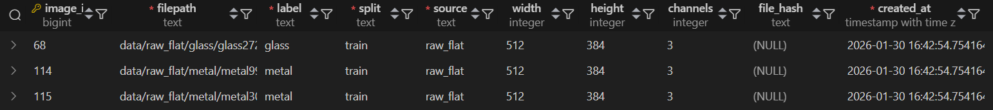
Struttura SQL e Gestione dei Dati
Per garantire efficienza e scalabilità separiamo storage fisico dai metadati
Storage Locale
PostgreSQL Database
2.527 immagini grezze classificate
Salvataggio Metadati
Training Pipeline
Le tabelle tracciano i percorsi dei file, le etichette e la suddivisione tra Training (70%), Validation (15%) e Test (15%) per assicurare riproducibilità

Slide 4
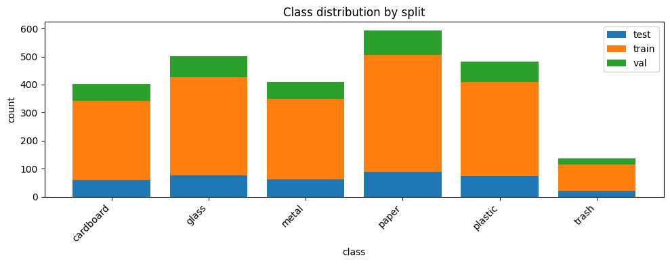
Exploratory Data Analysis (EDA)
COMPOSIZIONE DEL DATASET
SFIDA: BILANCIAMENTO
VARIABILITÀ VISIVA
Esiste una classe sottorappresentata. Paper conta 416 campioni mentre Trash ne ha solo 96
Buona variabilità inter-classe a parte trash. Sfondo sempre bianco, illuminazione abbastanza omogenee
Totale di 2.527 immagini divise in 6 classi

Slide 5
Pipeline dei Dati e Preprocessing
La pipeline è progettata per ottimizzare l'uso della memoria.
L'Augmentation viene applicata esclusivamente al set di training per introdurre variabilità e combattere l'overfitting, critico dato il numero limitato di campioni.
CARICAMENTO
RESIZING
NORMALIZZAZIONE
AUGMENTATION
On-the-fly dal database
A 192x256 (H,W) pixel per la maggior parte dei modelli
Strandardizzazione range [0,1] o [0,255] a seconda del modello
Solo Training Set: rotazioni, flip, zoom, luminosità

Slide 6
Strategia di Modellazione
1. Logistic Regression (baseline)
2. CNN custom
3. Transfer Learning
Architettura Deep Learning addestrata da zero
Input: immagini normalizzate [0,1] dimensioni (256x192)
Struttura: 3 blocchi convoluzionali (32, 62, 128 filtri) con Batch e Max Pooling
Scopo: Valutare la capacità di apprendere feature spaziali senza conoscenze pregresse
Architettura MobileNetV2
Input: immagini [0,255] dimensioni (256x192)
Metodo: Utilizzare feature pre-addestrate su ImageNet
Scopo: Sfruttare conoscenze visive complesse per compensare il dataset di training limitato
Classificatore lineare semplice
Input: immagini in scala di grigi ridotte (64x48)
Scopo: Stabilire Lower Bound

Slide 7
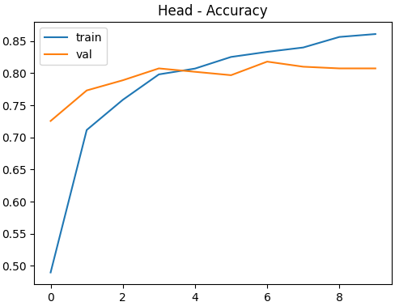
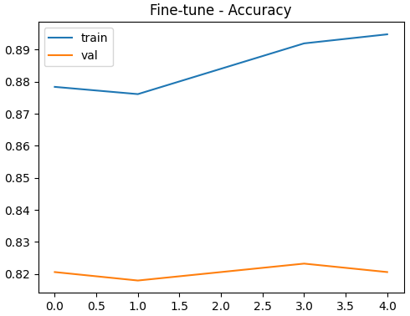
Dettaglio Valutazione Transfer Learning
Configurazione Head-Only (Best Performer)
Feature extractor MobileNetV2 frozen.
Il training limitato alla sola testa di classificazione (Global Average Pooling + Dense Layer).
Risultato: Ottima generalizzazione, evita l'overfitting.
Configurazione Fine-Tuning
Sblocco degli ultimi 20 layer del modello per il training end-to-end.
Risultato: Performance inferiore con leggero aumento dell’overfitting a causa delle dimensioni ridotte del dataset di training (1.768 immagini).

Slide 8
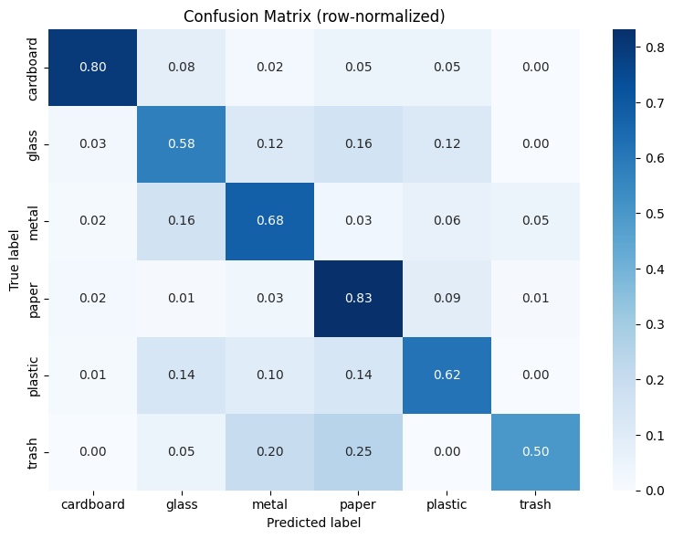
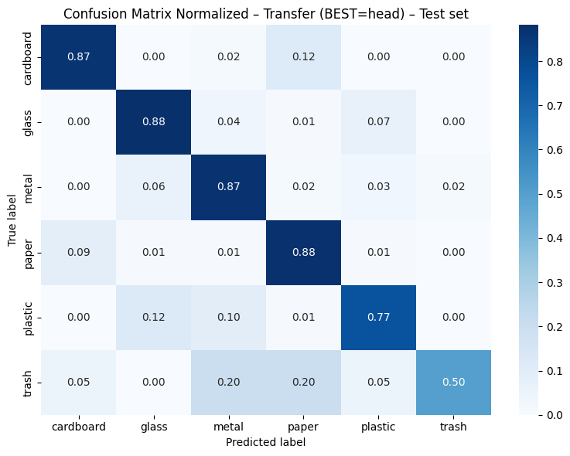
Confronto Performance dei Modelli
MODELLO | ACCURATEZZA TEST | NOTE
Logistic Regression | 35.00 % | Proof of Concept
CNN Custom | 69.21% | Overfitting significativo
Transfer Learning (Head-Only) | 83.42 % | Modello ottimale
L'utilizzo di feature pre-addestrate (MobileNetV2) ha garantito un salto qualitativo nelle performance.

Slide 9
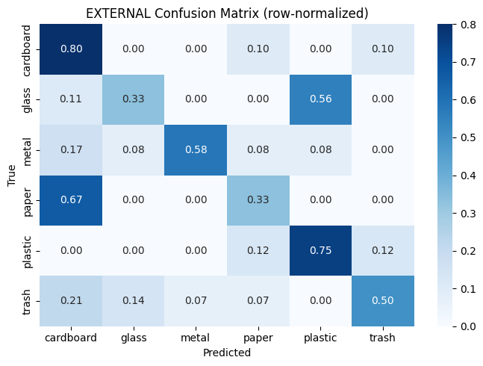
Test su Immagini Esterne
Setup Sperimentale
62 fotografie scattate dal team in ambienti reali.
Risultato
Accuratezza: 54.84%
Analisi del Domain Shift
Sensibilità allo Sfondo: Il modello ha fallito su sfondi non neutri.
Errore Specifico: Le foto su tavoli di legno marrone sono state classificate sistematicamente come 'Cardboard' (Cartone), confondendo il background con l'oggetto.
Illuminazione: Performance degradate con Iuce non standard.

Slide 10
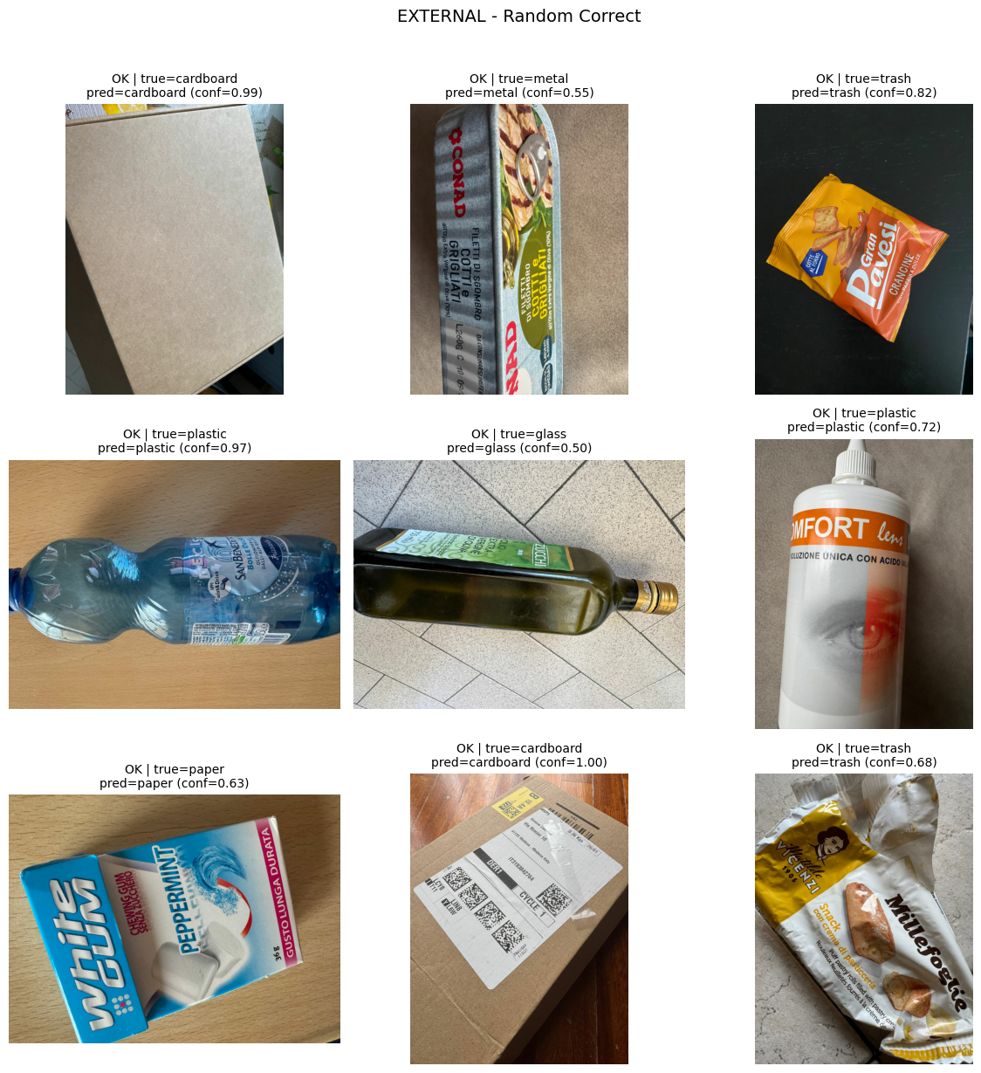
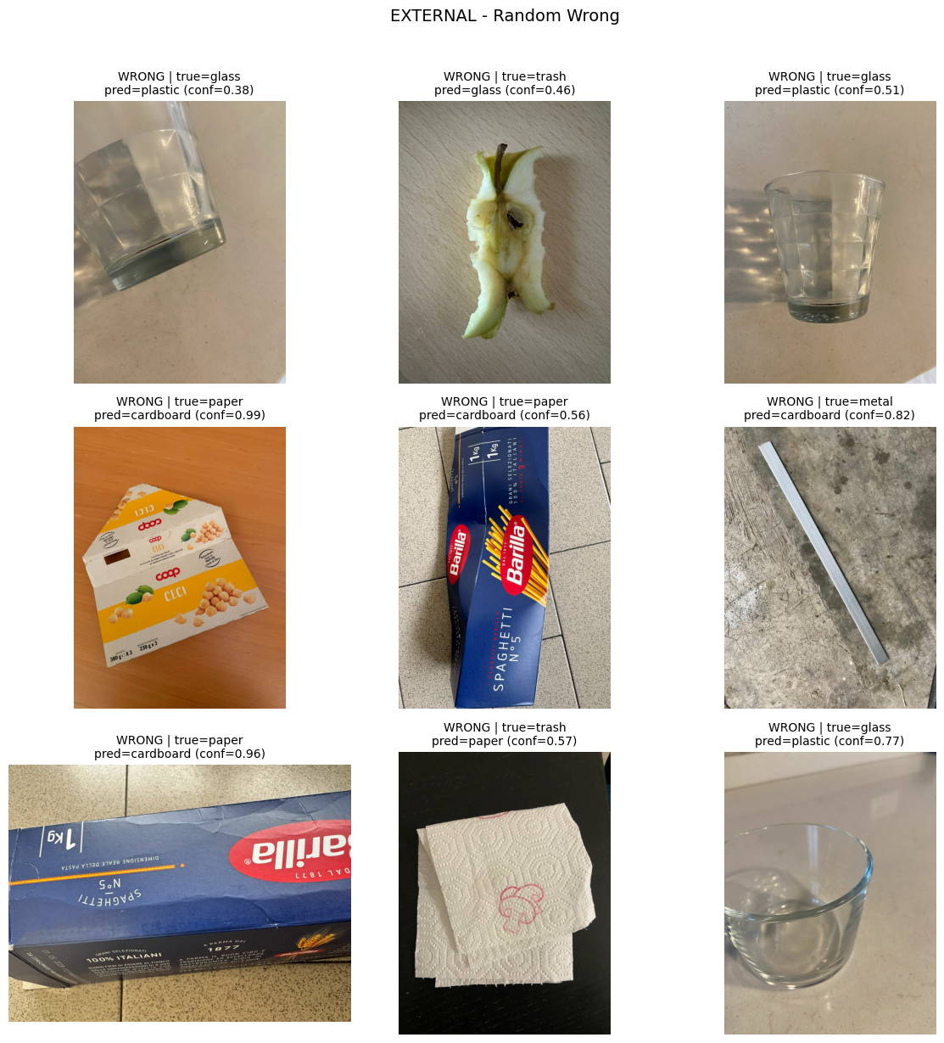
Test su Immagini Esterne

Slide 11
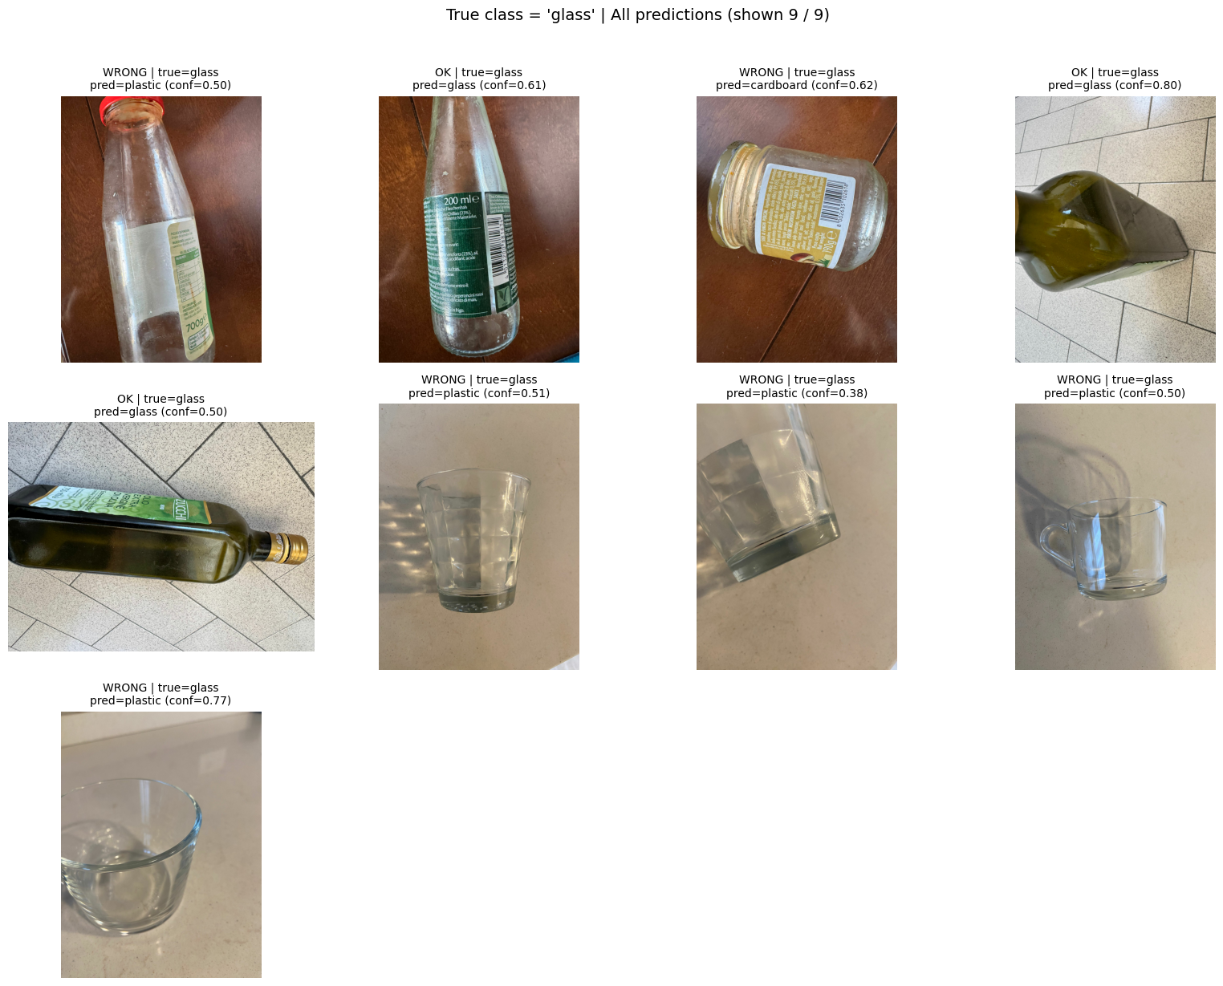
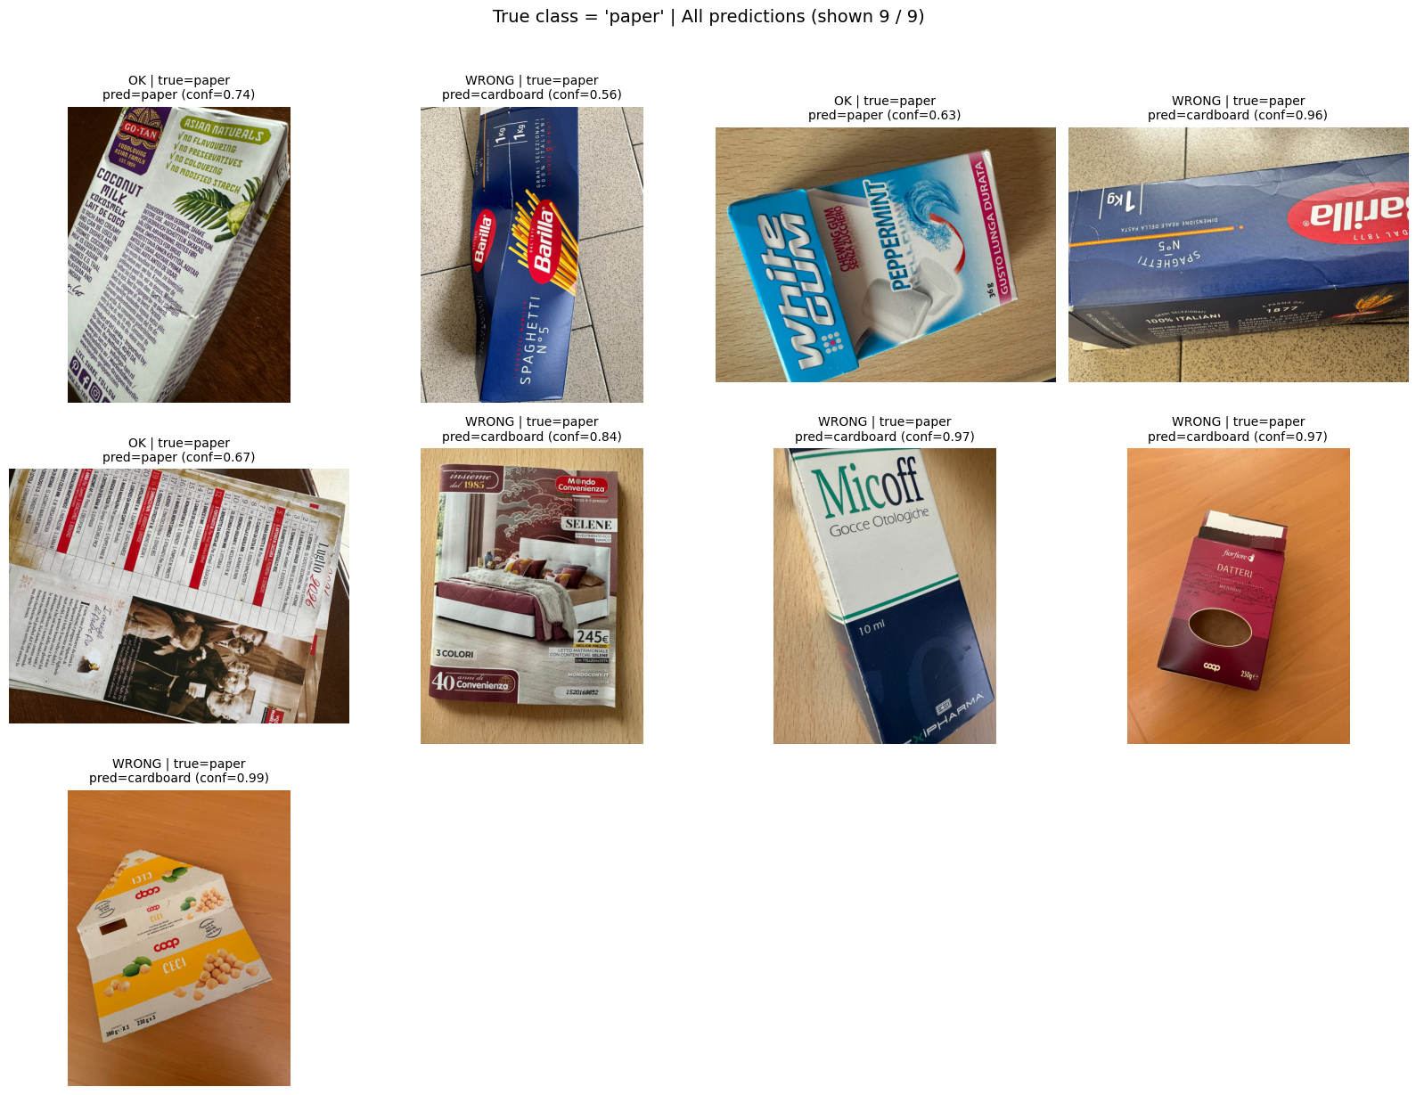
Test su Immagini Esterne
Analisi sulle due classi più problematiche: Glass e Paper

Slide 12
Conclusioni
1. Efficacia del Transfer Learning
MobileNetV2 ha raggiunto I'83% di accuratezza con meno di 2.000 immagini. L'approccio 'Head-Only' si è dimostrato superiore al Fine-Tuning, confermando l'alta efficienza delle feature pre-addestrate per dataset limitati.
2. Criticità delle Classi Minoritarie
La classe 'Trash' (solo 96 campioni) ha sofferto di una bassa Recall. Inoltre l'ambiguità intrinseca della categoria e Io sbilanciamento dei dati ha ulteriormente complicato la classificazione
3. Generalizzazione
Il gap di performance sulle immagini esterne (54% vs 83%) evidenzia la necessità di 'Domain Adaptation'. Per un'applicazione industriale robusta, è necessario addestrare il modello su sfondi variegati e considerare sistemi 'Human-in-the-loop’.
Si rende inoltre fondamentale una classificazione chiara alla radice delle classi.

Slide 13
GRAZIE PER
L’ATTENZIONE

